Slide 1
Yhteisen rukouksen voima
Voiman moninkertaistaminen –
Seurakunta kantaa yhteisiä rukousprojekteja

Slide 2
Yhteisen rukouksen tarkoitus:
Yhteinen ylistys ja kiitos - Seurakunta kunnioittaa Jumalaa
Toisten kuormien kantaminen – Seurakuntalaiset siunaavat toisiaan
Voiman moninkertaistaminen – Seurakunta kantaa yhteisiä rukousprojekteja
Yhteiset askelet hengen maailmassa - Seurakunta etsii yhdessä Jumalan tahtoa, tekee parannusta ym.

Slide 3
Voiman moninkertaistumisen periaate:
Mitä enemmän on rukoilijoita,
sitä enemmän sopimusta ja sitä enemmän voimaa.
”Yksi teistä ajaa pois tuhat, ja kaksi ajaa pois kymmenen tuhatta!” (5 Moos. 32:30)
PALJON RUKOUSTA – PALJON VOIMAA.
VÄHÄN RUKOUSTA – VÄHÄN VOIMAA.

Slide 4
Rukouksessa sekä MÄÄRÄLLÄ JA LAADULLA on merkitystä
Eri asioita varten tarvitaan eri määrä rukousta ja voimaa.
Mark. 9:28-29 "Tätä lajia ei saa lähtemään ulos muulla kuin rukouksella ja paastolla".
Jaak. 5:16-18 Elias oli ihminen, yhtä vajavainen kuin mekin, ja hän rukoili rukoilemalla --

Slide 5
Rukouksessa sekä MÄÄRÄLLÄ että LAADULLA on merkitystä
Syy siihen, miksi useimpien rukousvastausten saamiseen tarvitaan niin paljon aikaa:
on saatava kokoon tarvittava määrä rukousta.
Jumalan voimaa ei voi vapauttaa satunnaisella, puolisydämisellä rukouksella.

Slide 6
Voimallinen yhteinen rukous on mahdollista, kun seurakunta on yhtenäinen.
Apt. 4:24-34
Yhtenäisyys rukouksessa, toiminnassa, tavoitteissa. Yhteisiä hengellisiä kokemuksia.

Slide 7
Yhteinen rukous on julistus
Jumalan edessä siitä,
että tämä joukko
haluaa olla yhteistyössä Jumalan kanssa ja haluaa
Jumalan tahdon tapahtuvan.

Slide 8
Seurakunnan kokous on viikon merkittävin tapahtuma paikkakunnalla
mahdollisuus kantaa joukolla Jumalan eteen hukkuvan maailman ja
seurakunnan työn polttavia tarpeita.
Suuri hengellinen joukkovoima,
jota emme saa jättää käyttämättä hyväksi.

Slide 9
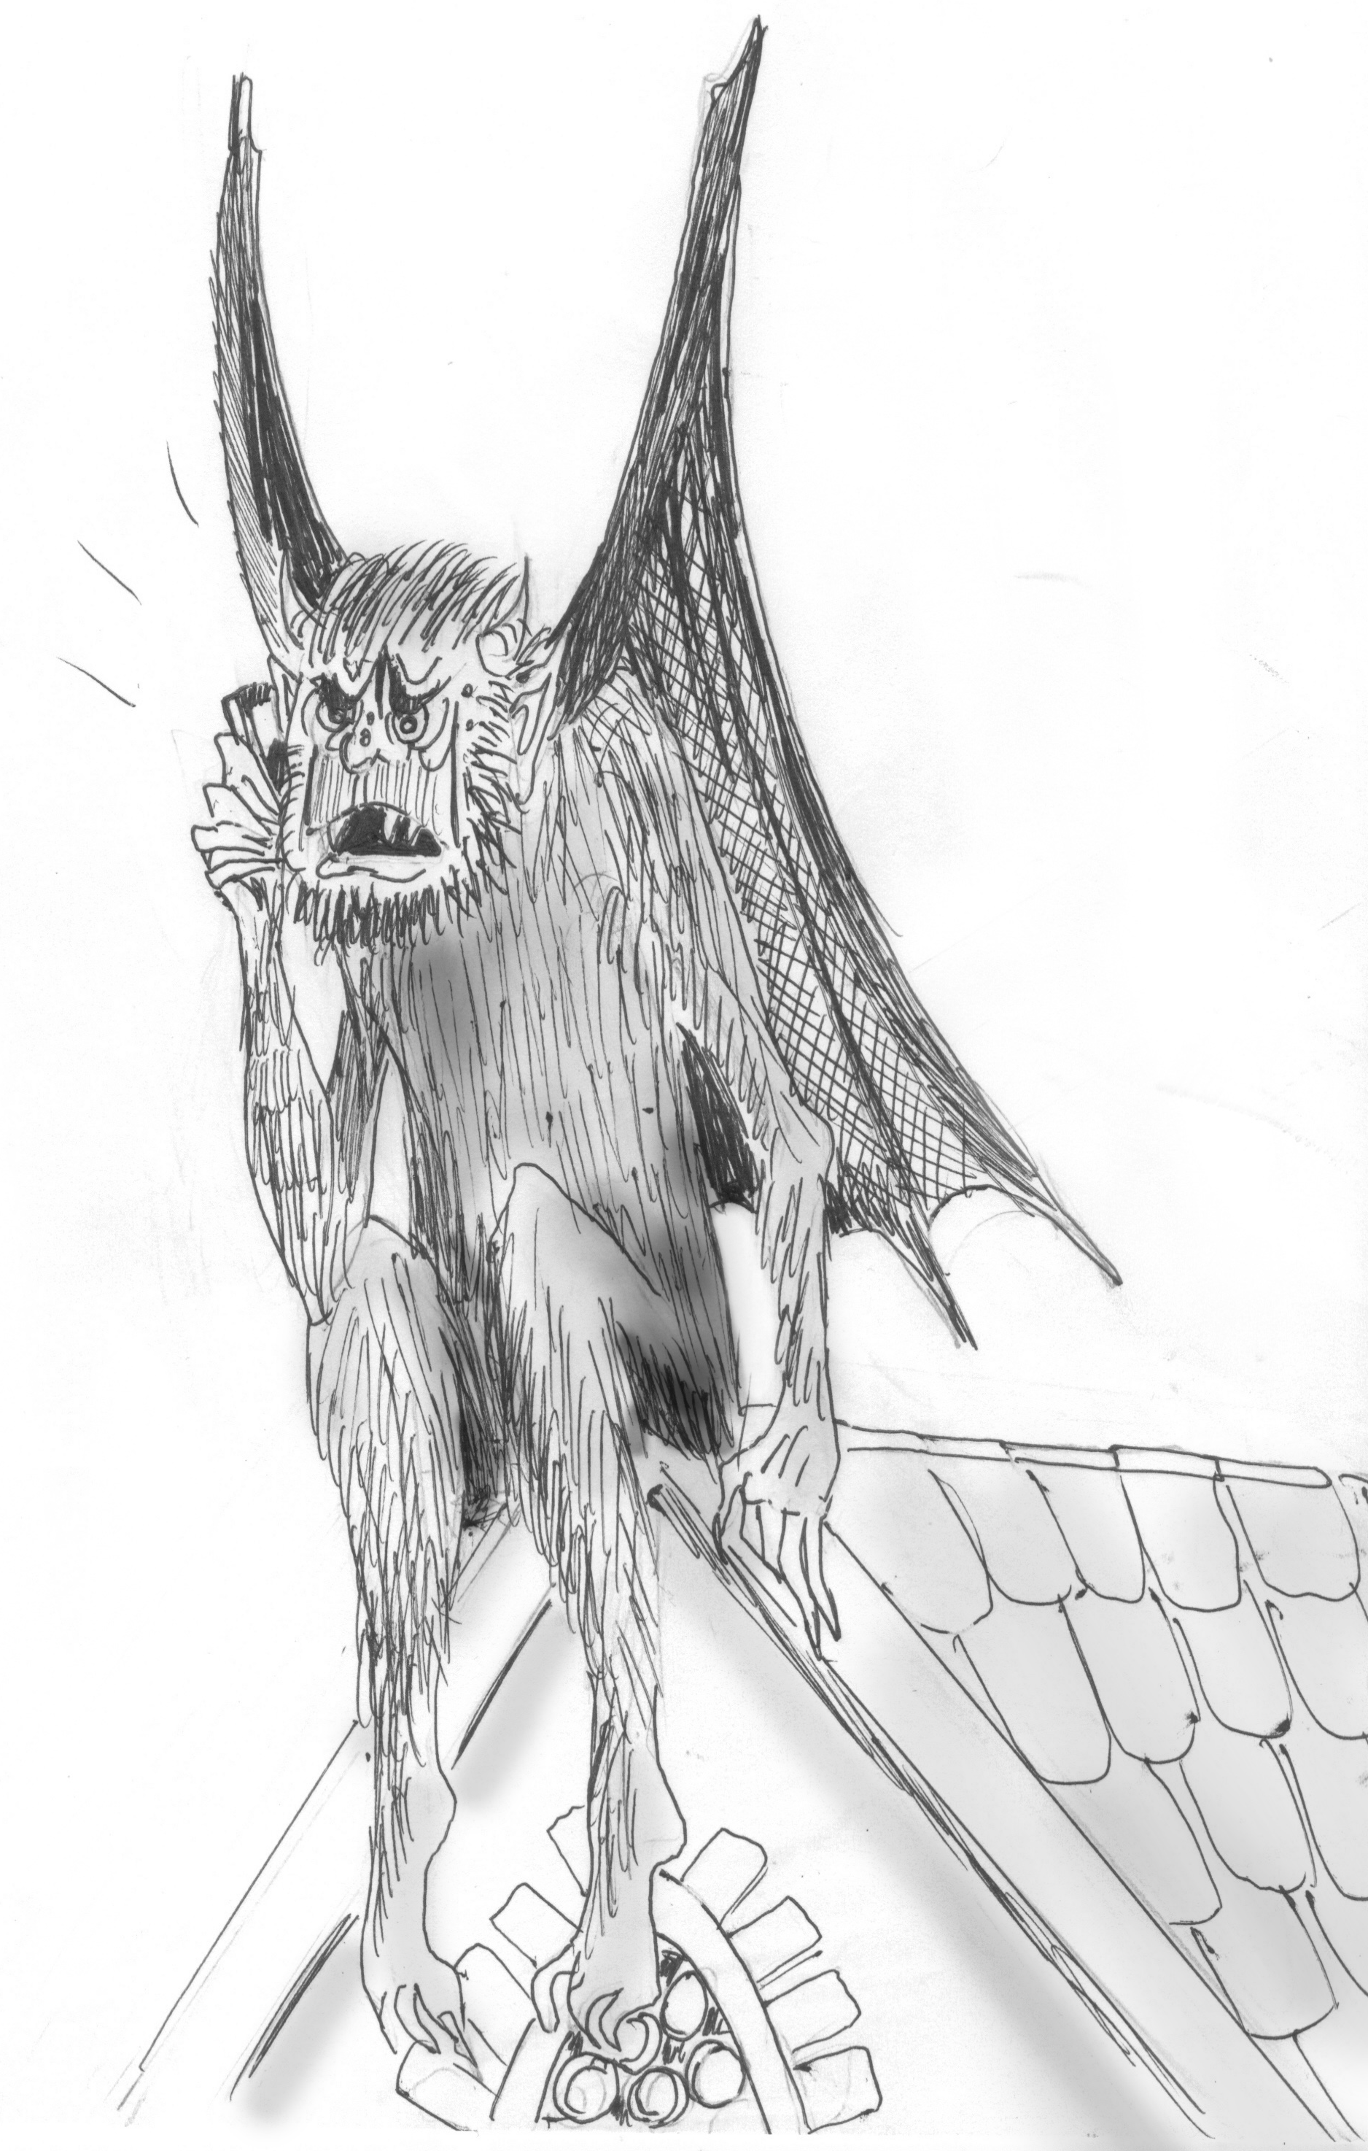
”Haloo päämaja,
täällä vyöhyke 2!
Vaara ohi tältä erää, ne rukoilivat taas vain itsensä ja laulajien ja soittajien puolesta.
Kuuntelen vielä loppukokouksen.”

Slide 10
Seurakunta rukoilee seurakunnan kokoisten asioiden puolesta.
On helpompi rukoilla isompienkin asioiden puolesta, kun usko vahvistuu joukossa ja hengellinen auktoriteetti kasvaa.

Slide 11
Yhteisen esirukouksen perusjakeet:
1 Tim 2:1-4
Minä kehoitan siis ennen kaikkea anomaan, rukoilemaan, pitämään esirukouksia ja kiittämään kaikkien ihmisten puolesta, kuningasten ja kaiken esivallan puolesta, että saisimme viettää rauhallista ja hiljaista elämää kaikessa jumalisuudessa ja kunniallisuudessa. Sillä se on hyvää ja otollista Jumalalle, meidän vapahtajallemme, joka tahtoo, että kaikki ihmiset pelastuisivat ja tulisivat tuntemaan totuuden.

Slide 12
Seurakunnan rukousvastuualue:
Jäsenistö
Johto
Toiminta
Ympäristö
Osa on ”kestorukousaiheita”, osa muuttuu ajan kuluessa.

Slide 13
Esimerkkejä yhteisistä rukousaiheista:
Seurakunnan eri työmuodot ja niiden kohderyhmät
Seurakunnan johto ja vastuunkantajat
Seurakunnan jäsenistöön liittyvät aiheet: syrjään jääneet, eri ryhmät
Yksittäisten seurakuntalaisten elämään liittyvät rukousaiheet: sairaudet, perhekunta jne.
Jokin evankeliointitapahtuma
Oman paikkakunnan asiat, esim. kaupungin nuoriso
Suomen herätys, Suomen tilanne, päättäjät, jne
Lähetystyöhön liittyvät aiheet
Jonkin kärsivän tai unohdetun ryhmän tilanne, esim. narkomaaninuoret

Slide 14
Apt. 12: Pietari vankilassa, seurakunta rukoili
Esimerkki yhteisestä rukousaiheesta:
Pastorit, vanhimmat ja vastuunkantajat
Kun johtajat ovat hyökkäyksen kohteena,
se vaikuttaa koko seurakuntaan.
Kun johtajuus on kriisissä,
koko seurakunta on kriisissä.
Esimerkki yhteisestä rukoustavasta:
Seurakunta kokoontui kriisirukousvartioon vangitun johtajansa puolesta

Slide 15
Eri tapoja rukoilla yhdessä:
Rukouskokoukset – esim. Apt 4:24.
Rukousketjut - Historian pisin kesti 100 vuotta!
Rukousvartiot – Ollaan rukouksessa koko ajan rukousta vaativan tilanteen aikana, esim. Apt. 12
Rukousringit – Ilmoitetaan rinkiläisille ajankohtaisista rukousaiheista esim. kännykällä
Kukin rukoilee tahollaan – Sovitaan, että kaikki rukoilevat tahoillaan tietyn asian puolesta
Ryhmä- ja teemarukoukset – Esim. äidit kokoontuvat, aktio- ja pienryhmät

Slide 16
Yhteinen paasto:
Konkreettinen osoitus siitä, etä olemme tosissamme
Esra 8:21-23: Yhteinen nöyrtyminen paastoon ja rukoukseen.
Apt. 13:1-3: Ensin paastottiin yhdessä, ja sitten taas paastottiin yhdessä.

Slide 17
Rima sopivalle korkeudelle:
Rukoustapaa on voitava ylläpitää
Ei liian kunnianhimoisia tavoitteita, liian pitkiä rukousvartioita, liian vaikeita paastoja, rukouksia läpi yön.
Lähdetään liikkeelle omalta tasoltamme ja kasvetaan rukoilevana seurakuntana sitä mukaa, kun Herra antaa armoa
ja uutta vastuuta!

Slide 18
Seurakunnan isoja rukousaiheita tänään:
Seurakunnan johto: pastorit, vanhimmisto, eri työmuotojen vastuunkantajat
Jumala-suhde, henkilökohtainen hengellinen kasvu
Viisaus, taito ja kasvu palvelutehtävässä
Jumalan siunaus ja voitelu julistuksessa
Jumalan kuuleminen, selkeä näky tehtäviä varten
Varjeltuminen ja hyvinvointi ruumiin, sielun ja hengen puolesta
Varjeltuminen vaaroilta ja vihollisen hyökkäyksiltä
Suotuisat ja ongelmattomat ihmissuhteet: suhteet työtovereihin, kaikkiin seurakuntalaisiin, ulkopuolisiin
Perheenjäsenet, perheen asiat, johdatus

Slide 19
Seurakunnan isoja rukousaiheita tänään:
Seurakunnasta syrjään jääneet
Rukoile:
että kaikki vihollisen vaikutus poistuisi heidän tunteistaan, tahdostaan ja ymmärryksestään
että heidän syrjäytymisensä syy väistyisi
että Herra järjestäisi ja käyttäisi erilaisia olosuhteita ja tilanteita vetämään heidät luokseen
että Herra antaisi heille terveen synnintunnon ja avaisi heidän hengelliset silmänsä
että Herra lähettäisi oikeita ihmisiä heidän tielleen ja johtaisi takaisin uskovien yhteyteen ja antaisi viisautta
että Herra voisi kohdata näitä henkilöitä heidän erityisissä tarpeissaan ja ongelmissaan

Slide 20
Seurakunnan isoja rukousaiheita tänään:
Seurakunnan konkreettiset työmuodot ja niiden kohderyhmät
Rukoile:
että Jumala antaisi armonsa tälle paikkakunnalle ja kutsuisi sieluja pelastukseen käyttäen näitä työmuotoja
että Jumalan sana, opetus, ohjaus, rakkaus, apu ja tuki voisi välittyä oikealla tavalla kaikille kohderyhmille
riittävästi vastuunkantajia ja tukijoita uusille ihmisille
yksimielisyyttä ja keskinäistä rakkautta työntekijöille
viisautta kohdattaessa uusia ihmisiä
riittävästi resursseja
intoa, voimaa ja kestävyyttä

Slide 21
Seurakunnan isoja rukousaiheita tänään:
Oman paikkakunnan herätys
Rukoile:
että pimeyden henkivaltojen vaikutus ihmisissä murtuisi ja kaikki järjen päätelmät ja linnoitukset Jumalaa vastaan hajoaisivat, niin että he vapautuisivat vastaanottamaan evankeliumin.
eri ryhmien puolesta: nuoret, lapsiperheet
yksinäiset, vanhukset, sairaat
syrjäytyneet ja päihdeongelmaiset
maahanmuuttajat, muslimit
jne.

